Slide 1
鸡孵化场的设计
朱明远 85150226
[1]常明坤.孵化场工程建设设计方案要点[J].中国禽业导刊,2016,(2): 59

Slide 2
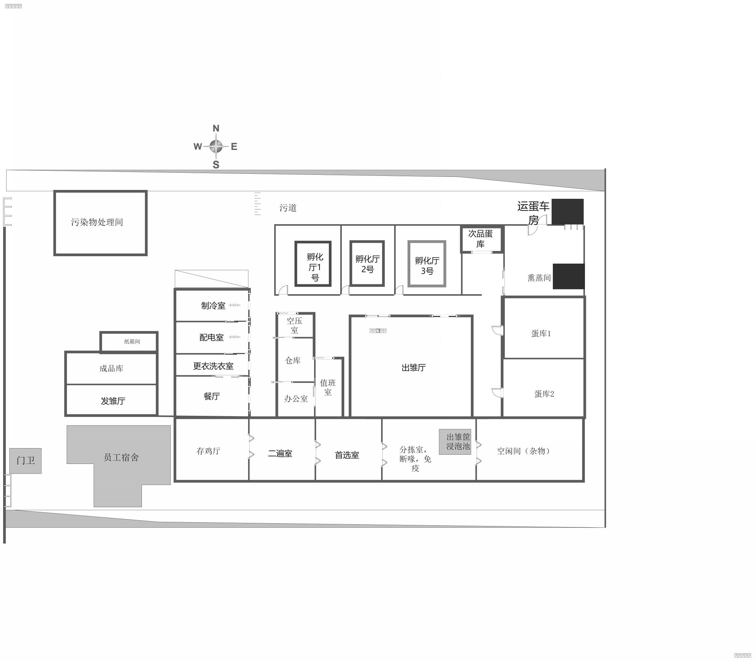

Slide 3
种蛋接收→种蛋消毒→种蛋储存→种蛋挑选(码盘、入车)→种蛋预温→入孵孵化→照蛋落盘→出雏→雏鸡处置(分级、鉴别、免疫) →质检包装→发苗

Slide 4
孵化场必须配备发电机组，以备停电时紧急启用。发电机功率要根据孵化机、出雏机的总负荷以及照明、路途损耗来定
孵化场应设有锅炉，供保持室温、工作人员淋浴及清洗消毒使用。
孵化器、出雏器都是用电来加温和控制风 扇来搅拌空气（均匀温度、胚胎供氧），一旦停电会造成严重损失（实践证明停电五分钟就影响出鸡的数量和质量）。为防止发生意外，要采用双套系统或自备发电机 ，预防意外事故的停电。

